Slide 1
postman

Slide 2
포스트맨의 이란
Postman은 개발하거나 제공 받은 API를 테스트하고, 응답 받은 결과를 시각화 해주거나 결과를 공유하여 개발의 생산성을 높여주는 툴.

Slide 3
포스트맨의 장점
API 요청을 구성하기 쉽고, 응답을 테스트 하기 쉽다.
API 응답을 시각화 해줘서 알아보기 쉽다.
API 정보를 공유하기 쉽다.
요청을 보내고 받은 기록이 자동으로 남고, 필요한 요청은 따로 저장이 가능하다.
콜렉션을 통해 공통적인 기능을 하는 요청을 묶을 수 있다.
전역 변수, 환경변수, 콜렉션 변수를 통해 설정을 변경하기 쉽다.

Slide 4
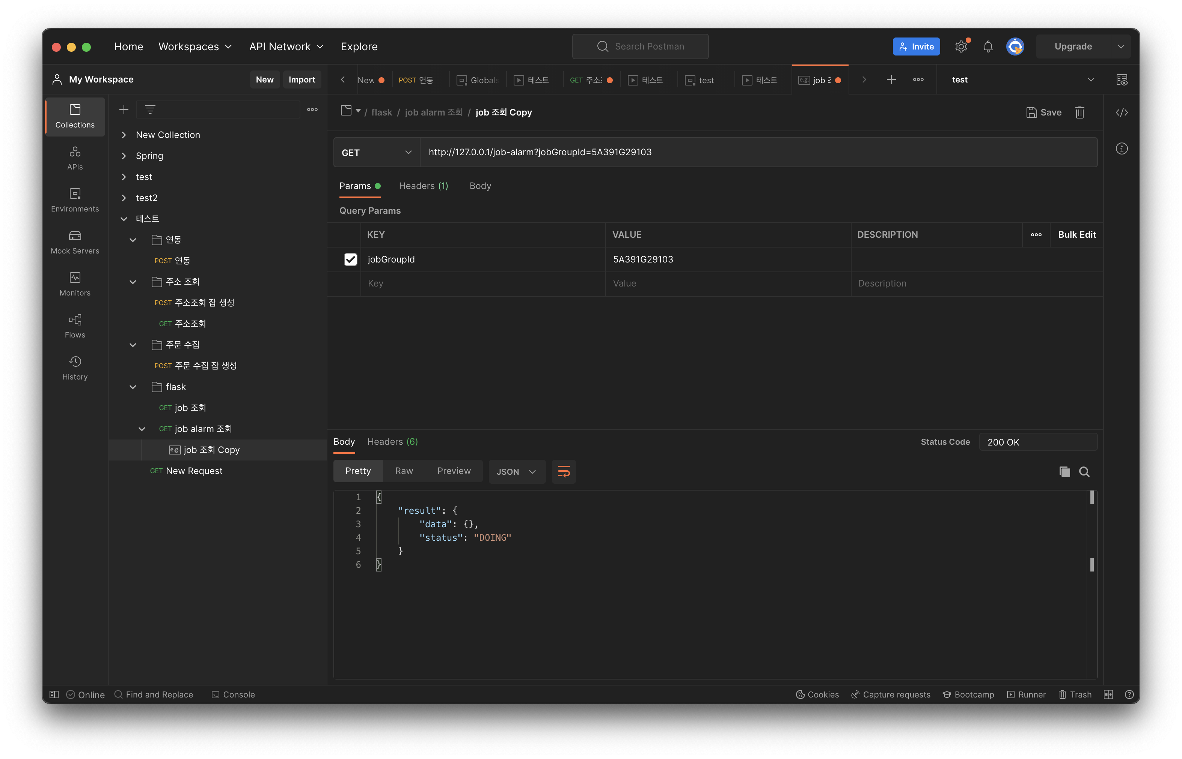
포스트맨 reqeust

Slide 5
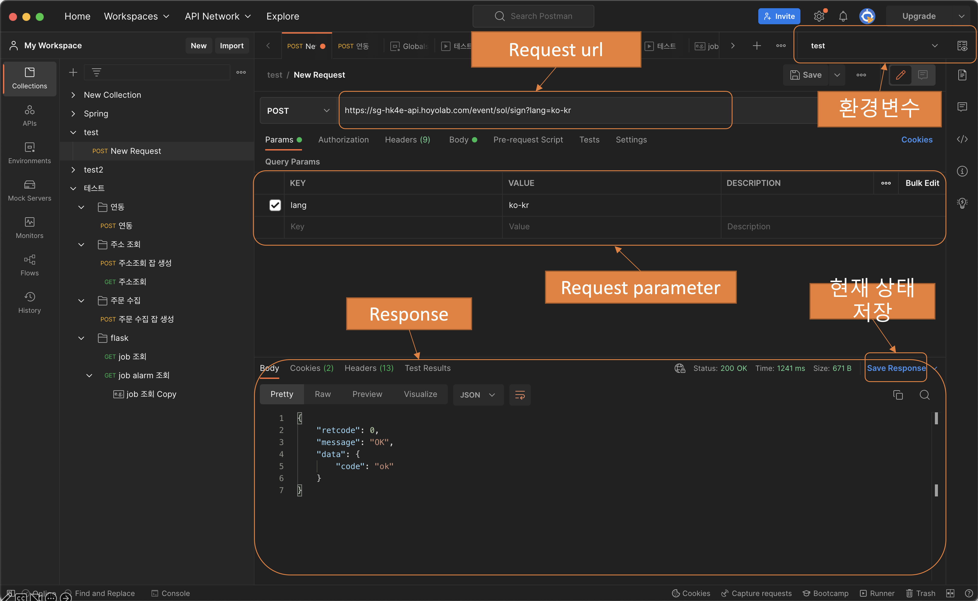
포스트맨 reqeust

Slide 6
포스트맨 reqeust
Request를 위해 설정할 수 있는 값
Param : url 파라미터
Authorization : 요청을 위한 인증 정보, request를 보낼 때 헤더에 같이 보내진다.
예) bearer token, open API key, basic Authorization
Header : 클라이언트의 정보를 보내는 부분
Body : request의 페이로드 부분

Slide 7
포스트맨 환경변수
해당 request의 root 콜렉션에서 조회
워크 스페이스에서 조회

Slide 8
포스트맨 공유
팀 워크스페이스를 통한 공유
직접 수정하면 다른 사람의 워크스페이스에서도 같이 바뀐다.
Export를 사용한 공유
Export 하면 생기는 url이나 json파일을 통한 공유

Slide 9
포스트맨의 script
요청을 실행하기 전이나, 실행한 후에 실행하는 스크립트
pre-script와 test에 스크립트를 작성한다.
언어는 Javascript로 작성한다.
Script는 상위 콜렉션부터 실행된다.
예를 들면 파일 구조가 Root Collection / sub collection / request 라면, Root Collection의 pre-script -> sub collection의 pre-script -> request -> pre-script 순서로 실행된다.

